Slide 1

МИНИСТЕРСТВО ОБРАЗОВАНИЯ КИРОВСКОЙ ОБЛАСТИ
Кировское областное государственное профессиональное
образовательное бюджетное учреждение
«Слободской колледж педагогики и социальных отношений»
ОТЧЕТ по учебной практике ПМ 02. Разработка и администрирование баз данных
Тема: «Разработка базы данных
«Медицинская лаборатория»
Студент очного отделения
Поляков Максим Евгеньевич
Группа 21П-1
Специальность 09.02.07
Информационные системы и программирование
Руководитель практики от колледжа:
Калинин Арсений Олегович

Slide 2
ВВЕДЕНИЕ
Этот проект посвящен изучению различных алгоритмов и программных решений, применяемых в разных сферах.
Мы рассмотрим четыре интересных проекта:
Медицинская лаборатория: Разработка программного обеспечения для управления лабораторной диагностикой.
Телефонный справочник: Создание приложения для хранения и поиска контактной информации.
Решение ЗЛП графическим методом: Изучение графического метода решения задач линейного программирования.
Решение ЗЛП симплекс-методом: Изучение симплекс-метода решения задач линейного программирования.

Slide 3
Стадии разработки
Анализ требований:
На данной стадии формулируются цели и задачи проекта, выделяются базовые сущности. Создается основа для дальнейшего проектирования
Проектирование:
На стадии проектирование должны быть выполнены перечисленные ниже этапы работ:
Разработка программной документации;
На этом этапе происходит разработка документации.
Разработка алгоритма программы;
На этапе разработки алгоритма программы должен быть разработан алгоритм работы программы.
Тестирование и отладка.
На стадии тестирование и отладка происходит проверка алгоритмов, реализованных в программе на работоспособность в различных ситуациях.

Slide 4
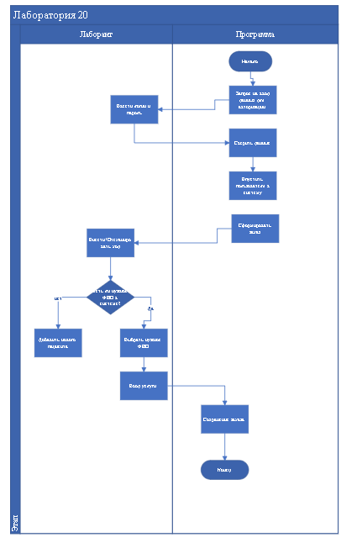
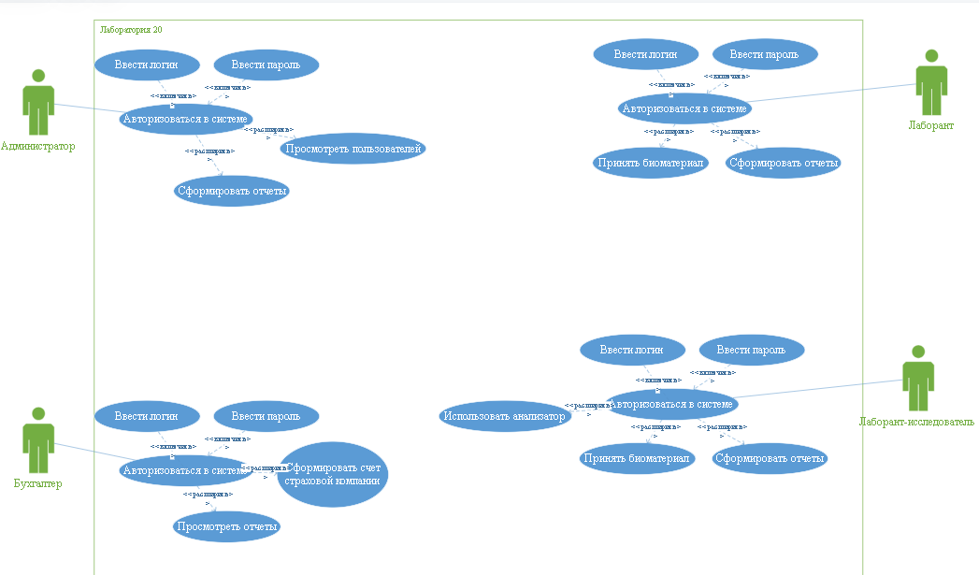
Диаграммы
Диаграмма вариантов использования
Диаграмма деятельности

Slide 5
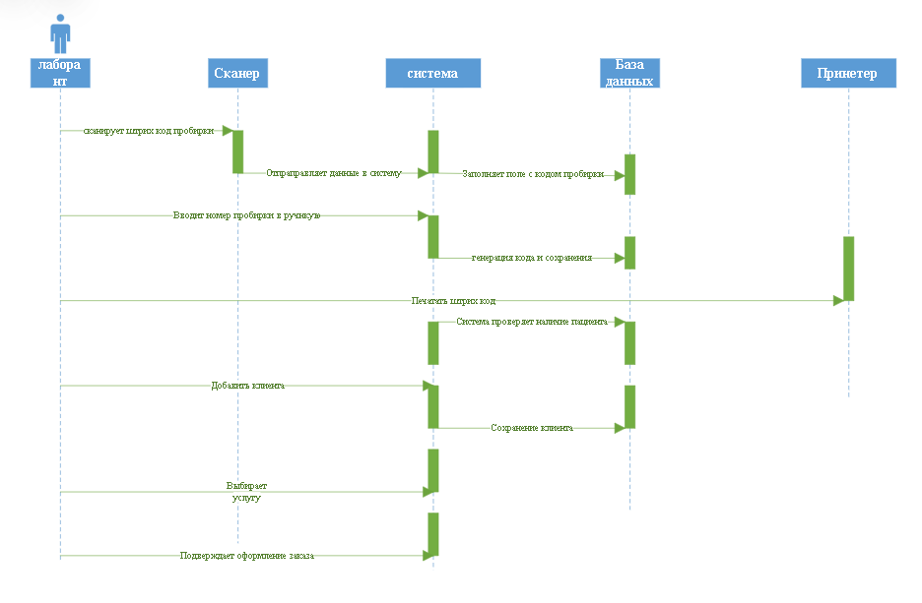
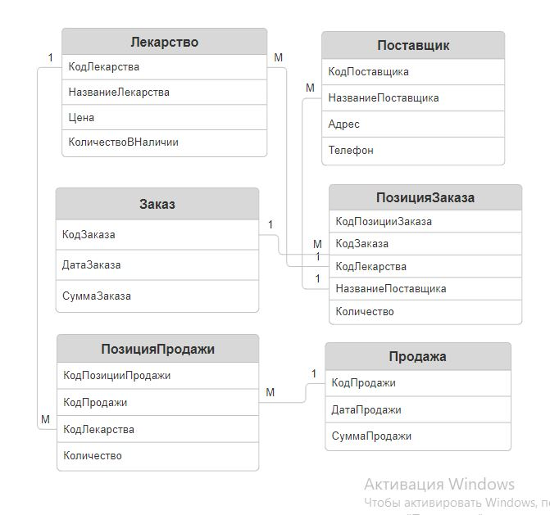
Диаграммы
ER-диаграмма для информационной системы аптеки.
Диаграмму последовательности процесса принятия биоматериала лаборантом

Slide 6
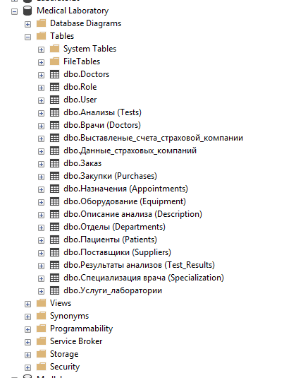
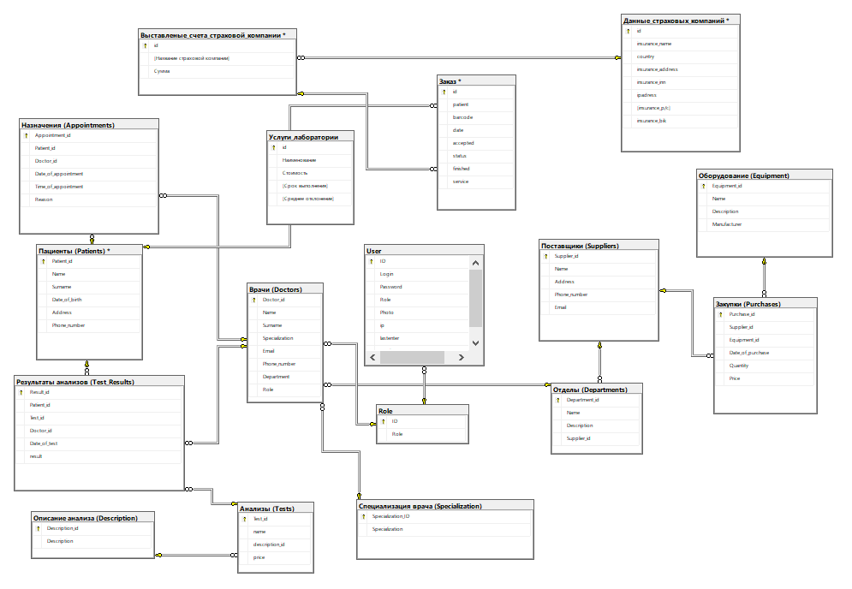
Диаграммы
Таблицы базы данных Медицинская лаборатория
Модель базы данных SQL Server

Slide 7
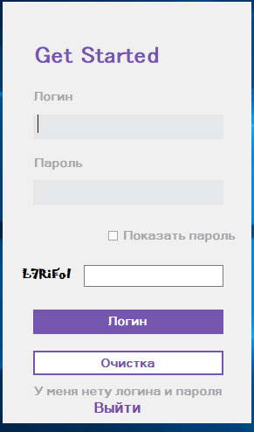
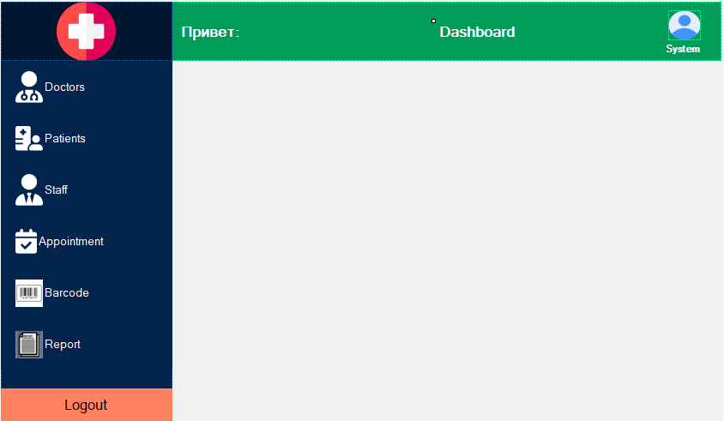
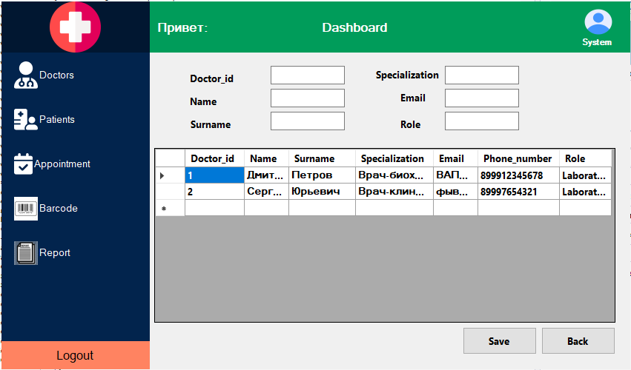
Руководство оператора по программе Медицинская лаборатория
Панель администратора:
Панель доктора:
Окно авторизации:

Slide 8
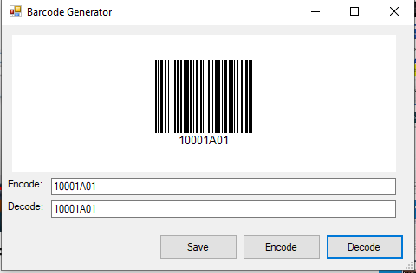
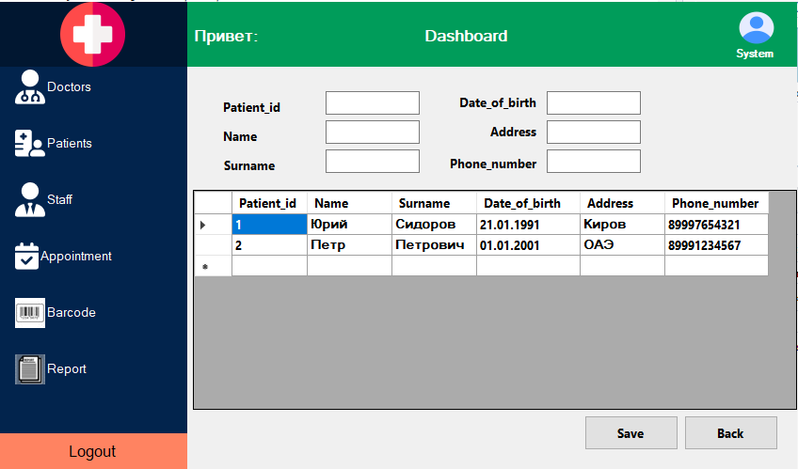
Руководство оператора по программе Медицинская лаборатория
Создание штрих-кода:
Добавление записи:

Slide 9
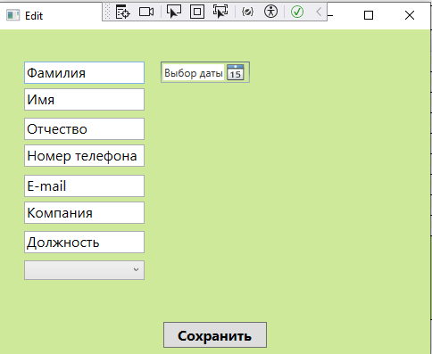
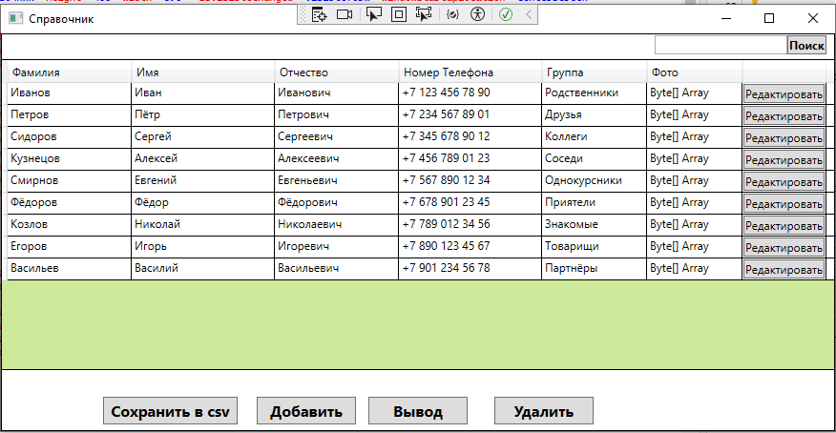
Руководство оператора по программе Телефонный справочник
Главная страница программы
Окно добавления контакта

Slide 10
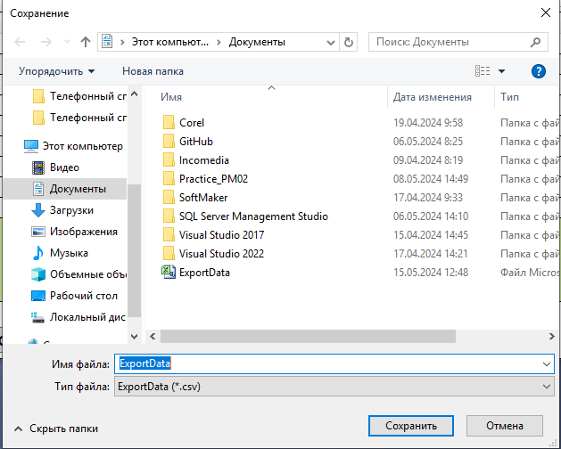
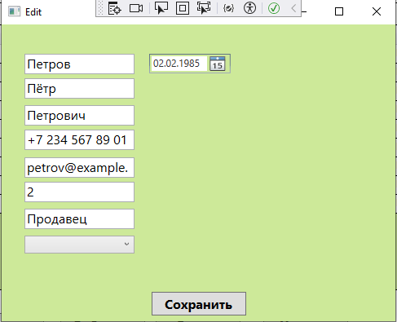
Руководство оператора по программе Телефонный справочник
Окно редактирования контактов
Окно сохранения в csv файл

Slide 11
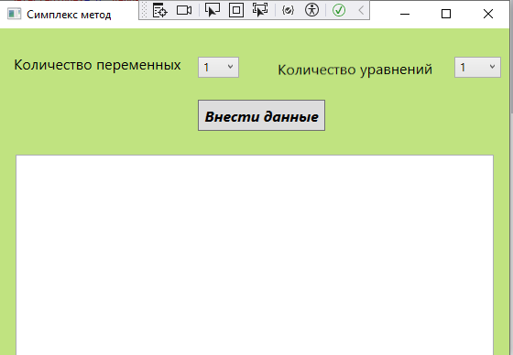
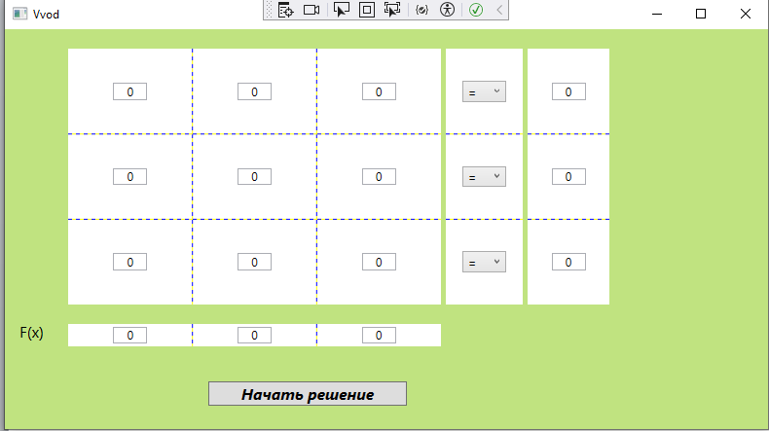
Руководство оператора по программе Решение ЗЛП симплекс-методом
Главная страница
Окно ввода данных

Slide 12
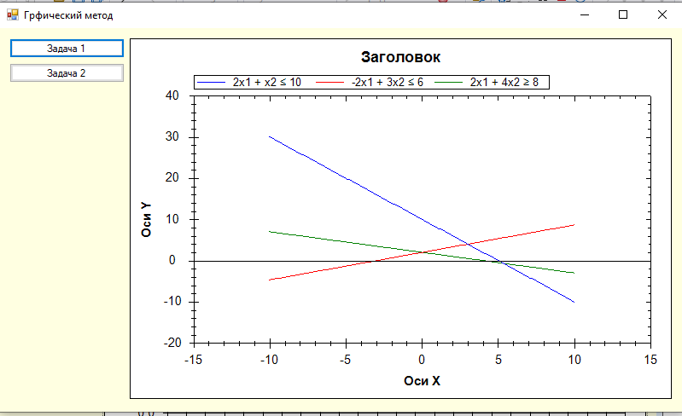
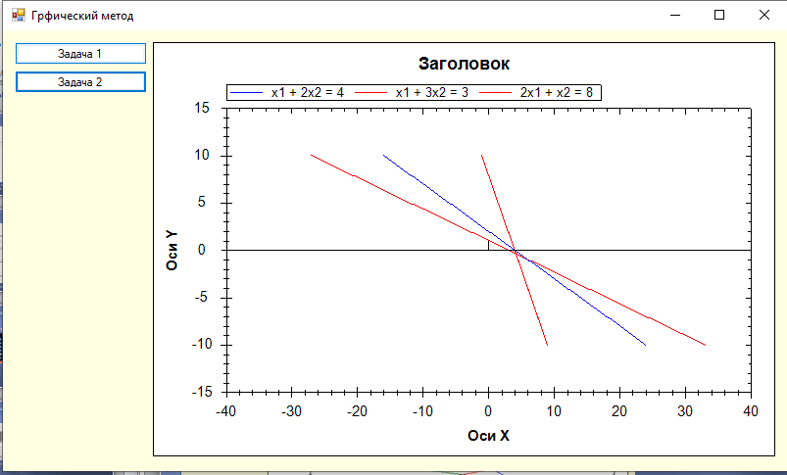
Руководство оператора по программе Решение ЗЛП графическим методом
Окно задачи №1
Окно задачи №2

Slide 13
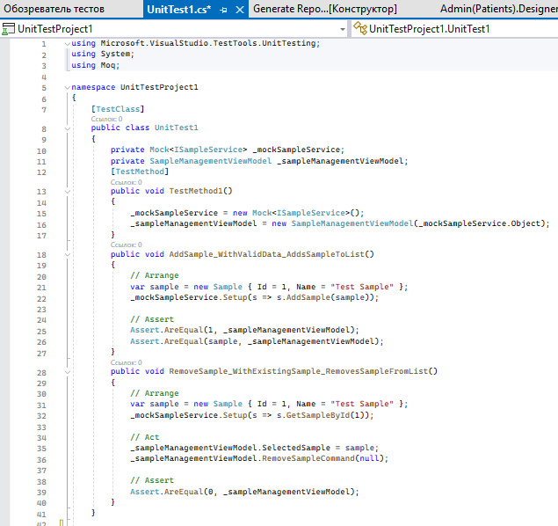
Тестирование приложения (Медицинская лаборатория)
TestCase # | 1
Приоритет теста | Высокий
Название тестирования/Имя | Авторизация пользователя
Резюме испытания | Проверить процесс авторизации пользователя в приложении медицинская лаборатория.
Шаги тестирования | Открыть приложение медицинская лаборатория. Нажать кнопку «Войти» в верхней части экрана. Ввести имя пользователя и пароль. Нажать кнопку «Войти».
Данные тестирования | имя пользователя: test_user пароль: password
Ожидаемый результат | Пользователь успешно авторизуется в системе.
Фактический результат | Пользователь успешно авторизуется в системе.
Предпосылки | Пользователь ранее зарегистрировался в приложении медицинская лаборатория.
Постусловия | Пользователь успешно авторизован в системе.
Статус (Pass/Fail) | Pass
Комментарии | Тест пройден успешно, ожидаемый результат достигнут.
Использование TestCase
Использование UnitCase

Slide 14
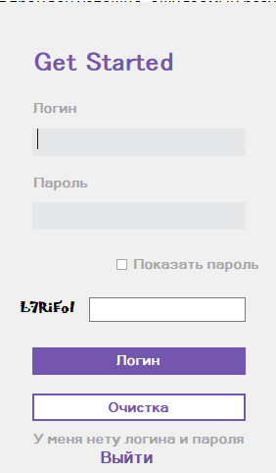
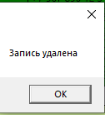
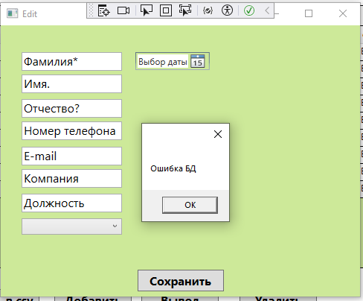
Тестирование приложения (Медицинская лаборатория)
Подготовка к тестированию | Убедитесь, что приложение установлено и запущено на устройстве, на котором будет проводиться тестирование. | Фото
Проверка главной страницы | Откройте приложение и проверьте, что все основные элементы, такие как заголовок, поиск, кнопка добавления контакта, список контактов, отображаются корректно и имеют соответствующий дизайн.
Проверка удаления пациента | Выберите пациента и нажмите на кнопку удаления. Подтвердите удаление и убедитесь, что пациент удален из списка.
Проверка работы с пробелами и специальными символами | Введите пробелы и специальные символы в поля формы и убедитесь, что приложение корректно обрабатывает такие данные.
Визуальное тестирование программы

Slide 15
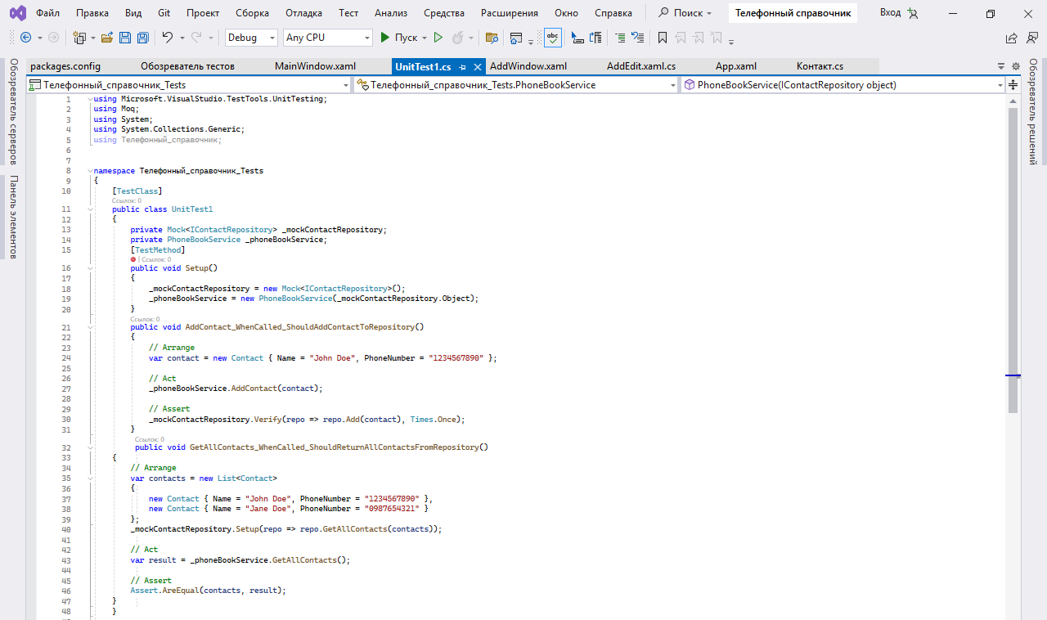
Тестирование приложения (Телефонный справочник)
TestCase # | 1
Приоритет теста | Высокий
Название тестирования/Имя | Добавление нового контакта
Резюме испытания | Проверка возможности добавления нового контакта в телефонный справочник
Шаги тестирования | 1. Открыть приложение телефонный справочник 2. Нажать на кнопку "Добавить контакт" 3. Заполнить все поля (имя, фамилия, телефонный номер) 4. Нажать на кнопку "Сохранить"
Данные тестирования | - Имя: Иван - Фамилия: Иванов - Телефонный номер: 1234567890
Ожидаемый результат | Новый контакт успешно добавлен в телефонный справочник
Фактический результат | Новый контакт успешно добавлен в телефонный справочник
Предпосылки | Приложение телефонный справочник должно быть установлено и запущено
Постусловия | Новый контакт должен быть добавлен в телефонный справочник
Статус (Pass/Fail) | Pass
Комментарии | Тестирование (Добавление нового контакта) прошло успешно
Использование UnitCase
Использование TestCase

Slide 16
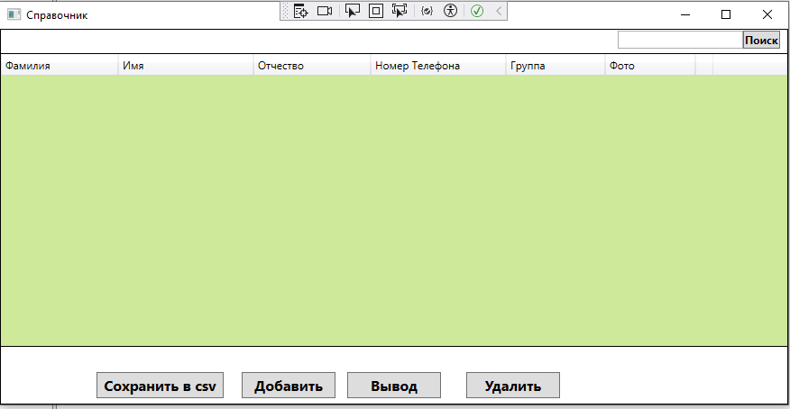
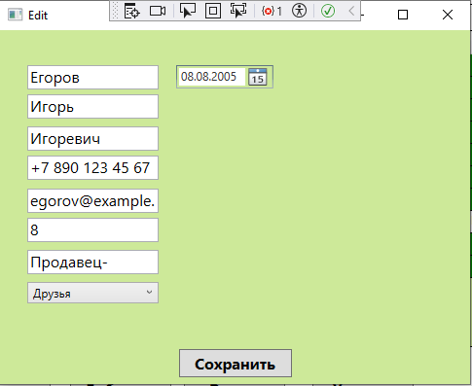
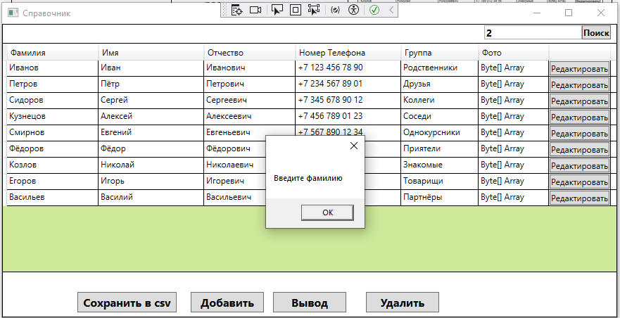
Тестирование приложения (Телефонный справочник)
Подготовка к тестированию | Убедитесь, что приложение установлено и запущено на устройстве, на котором будет проводиться тестирование. | Фото
Проверка главной страницы | Откройте приложение и проверьте, что все основные элементы, такие как заголовок, поиск, кнопка добавления контакта, список контактов, отображаются корректно и имеют соответствующий дизайн.
Проверка редактирования контакта | Выберите контакт из списка и нажмите на кнопку редактирования. Измените информацию и сохраните. Убедитесь, что изменения сохранены, и контакт обновлен в списке.
Проверка состояния ошибки | Попытайтесь вызвать ошибку, например, удалив все контакты или введя некорректные данные.
Визуальное тестирование программы

Slide 17
ЗАКЛЮЧЕНИЕ
В результате практики овладел основными видами деятельности, связанными с осуществлением интеграции программных модулей, а также приобрел необходимые профессиональные компетенции и личностные результаты.

